Slide 1
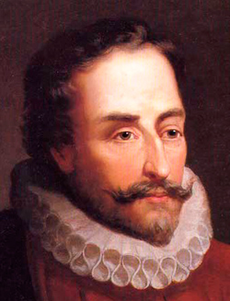
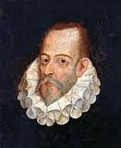
Мігель де Сервантес 1547-1616

Slide 2
Основні відомості.
Мігель де Сервантес Сааведра - найбільший іспанський письменник епохи Відродження.
По походженню - ідальго, тобто представник дрібного дворянства. Вів життя блукача, перемінивши безліч занять: був солдатом, моряком (в одному з боїв втратив руку), збирачем податків. Побував у полоні, а також – по несправедливому обвинуваченню – в тюрмі.

Slide 3
Дитинство і юність.
Народився в Алькала-де-Енарес (провінція Мадрид). Його батько, Родріго де Сервантес, був скромним хірургом. Численна родина постійно жила в бідності, тому не залишала майбутнього письменника протягом усього його сумного життя. Дуже мало відомо про його дитинство, крім того, що він був хрещений 9 жовтня 1547 року. Також не існує точної інформації щодо перших років навчання Міґеля де Сервантеса. Скоріше за все, він мав навчатися у Вальядоліді, Кордові або Севільї. Також можливо, що він навчався у товаристві єзуїтів, вже в романі «Бесіда собак» він розповідає про єзуїтську школу, що здається алюзією на його роки навчання.

Slide 4
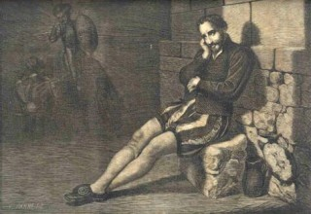
Подальше життя.
Коли Сервантесові було 24 роки, він взяв участь у морському бою між іспанським флотом і турецькою ескадрою при Лепанто. Через сильні поранення він перестав володіти лівою рукою.
В 1575 році, вертаючись із Італії, потрапив у полон до алжирських піратів. Тільки через п’ять років Сервантеса викупили, і він повернувся в Мадрид.

Slide 5
У посаді заготівника продовольства для флоту, а потім чиновника по зборі податкових недоїмок Сервантес об’їздив всю Іспанію, По неправдивому обвинуваченню в розтраті він двічі був укладений у в’язницю, де почав писати роман “Дон Кіхот”. Знайомлячись із іспанською провінцією, Сервантес спостерігав важке життя народу при королі Пилипі II. В умовах іспанського абсолютизму, підтримуваного католицькою церквою й інквізицією. Боротьба за гуманістичні ідеали, що вів Сервантес, була дуже важкою.

Slide 6
Творчість поета. Дон Кіхот.
У 1604 році виходить в світ перша частина роману «Хитромудрий ідальго Дон Кіхот Ламанчський», що мала величезний успіх в Іспанії.
За кілька тижнів розійшлося перше видання і в тому ж році чотири наступних. Також здобувало популярність і за кордоном (переклади багатьма мовами). Проте матеріальне становище автора не змінилося, лише посилилося вороже ставлення до нього, що виразилося в глузуваннях, наклепах, переслідуваннях.
Від цього часу й до самої смерті літературна діяльність Сервантеса не припинялася: в проміжку між 1604 і 1616 роками з'явилися друга частина «Дон Кіхота».

Slide 7
Роман Мігеля де Сервантеса збагатив культуру Європи. Імена його персонажів: Дон Кіхот, Санчо Панса, Дульсінея відомі практично кожному європейцю. В українській мові, наприклад, вживається дієслово "дон-кіхотствувати", яке означає боротися за шляхетну, але безнадійну справу, поводитися як лицар навіть собі на шкоду. Ілюстрації до роману робило безліч європейських художників

